Slide 1
أوراق عمل وحدة
( يطبق مهارات الاتصال والتواصل الاساسية )
اعداد :
إيمان راشد الشامسي

Slide 2
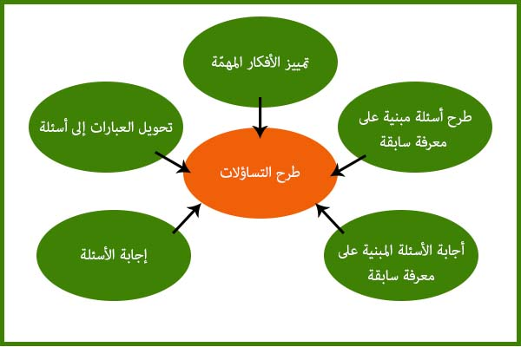
الدرس التاسع
المعيار | المخرج | عنوان الدرس | الوحدة
يُطبق أسلوب طرح الأسئلة | يُظهر معرفة بطرق التواصل في مكان العمل | أساليب طرح الاسئلة | يظهر مهارة الإستعداد للعمل
قيام الطالب باستخدام احد الاساليب لطرح سؤال

